Slide 1
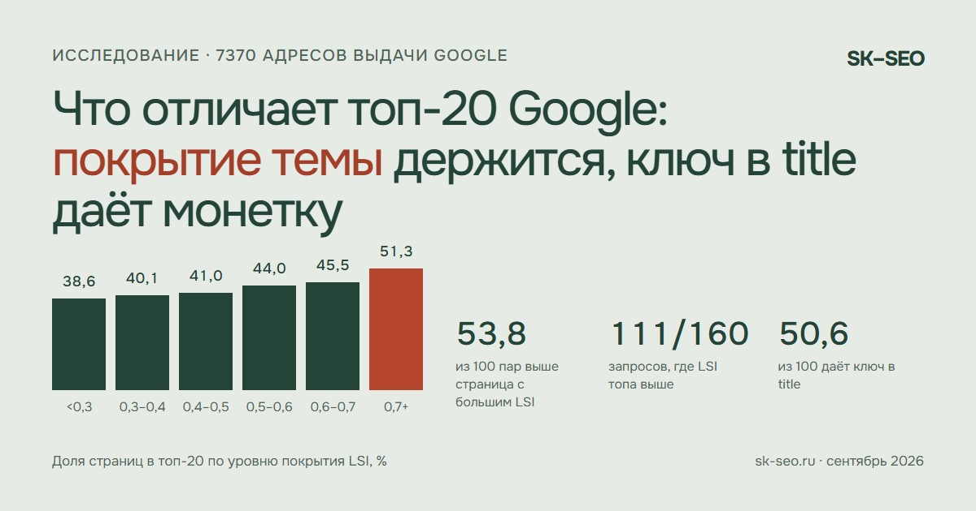
Медиана выдачи
вместо чек-листа
Что на самом деле отличает топ-20 Google: 7370 страниц против SEO-чеклиста
160
7370
16
Станислав Кириченко
запросов
страниц
ниш
SEO-специалист · sk-seo.ru
Google · Москва · десктоп · 14.09.2026

Slide 2

КТО ГОВОРИТ
Двадцать лет в SEO: от своих проектов до enterprise и собственных инструментов
20 лет
200+
108 млн
14 лет
в SEO, с 2006 года
клиентских проектов
страниц в одном аудите
авторского SEO-блога
ЗАКАЗЧИКИ
Rush Agency: Avito, Hoff, Яндекс.Бизнес, pari.ru. Tea.ru: трафик ×10, прибыль ×20. Интурист: онлайн-заказы +1300%
СЕЙЧАС
ML SEO Tech Lead: AI/ML-инструменты для SEO, автоматизация, исследования выдачи на живых данных
ОТКРЫТЫЕ ДАННЫЕ
Препринты на Zenodo, данные и код своих исследований в открытом доступе
СООБЩЕСТВО
Блог Staurus с 2008 года, супермодератор webmasters.ru. Выступал на Digital Day Belarus и DevCom
Станислав Кириченко
ML SEO Tech Lead · Staurus
sk-seo.ru · Медиана выдачи вместо чек-листа
2 / 20

Slide 3
ДОКЛАД В ТРЁХ МЫСЛЯХ
Топ-20 отличает охват темы. Ключи и вес страницы — нет
1
2
3
Охват темы
Медиана — линейка
Подгоняем своё
Из всех текстовых признаков только он пережил все проверки. Ключ в title и H1 порядок мест почти не различает.
Типичная страница выдачи помогает найти провалы. Порогом входа и гарантией она не служит.
Что принадлежит странице (темы, вопросы), подгоняем под медиану. Что принадлежит сайту (вес, скорость), не трогаем.
Главный посыл: если со страницей что-то не так, сверьте её с медианой выдачи и подгоните там, где это работает.
sk-seo.ru · Медиана выдачи вместо чек-листа
3 / 20

Slide 4
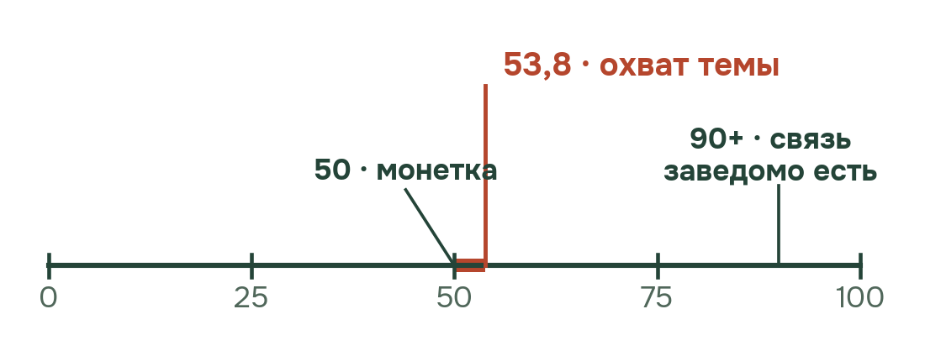
ДАННЫЕ
Что мерил и как читать цифры
ПАСПОРТ ЗАМЕРА
ШКАЛА «ИЗ 100 ПАР»
Выборка
160 запросов, 16 ниш по десять
Берём две страницы одной выдачи. У какой признак больше, та стоит выше? Считаем по всем парам.
Страницы
7370 адресов, 4432 домена
Выдача
Google, Москва, google.ru, десктоп, 14.09.2026
Группы
топ-20 против позиций 21–50
53,8: по охвату темы верхняя страница угадана в 54 парах из 100, в 46 — нет. Это диагностика, а не прогноз роста.
Интент
1228 документов, слепая оценка
Считали
текст, охват темы, вопросы, техничка
Медиана — типичная страница: у половины страниц значение больше, у половины меньше. Один гигантский сайт её не перекосит.
sk-seo.ru · Медиана выдачи вместо чек-листа
4 / 20

Slide 5
ПРИМЕР
На 5-м месте страница Б, на 26-м страница А
А · 26-е место
tours-spb.ru
Б · 5-е место
tours.tutu.ru
11/11
2/11
вопросов о запросе раскрыто полностью
вопросов о запросе раскрыто полностью
Размер HTML
Размер HTML
118 КБ
2,3 МБ
«туры в турцию все включено», Google, Москва, 14.09.2026. Одна выдача ничего не доказывает: полнота силу площадки не перебила, но это не значит, что она бесполезна. Проверяем на 160 запросах.
sk-seo.ru · Медиана выдачи вместо чек-листа
5 / 20

Slide 6
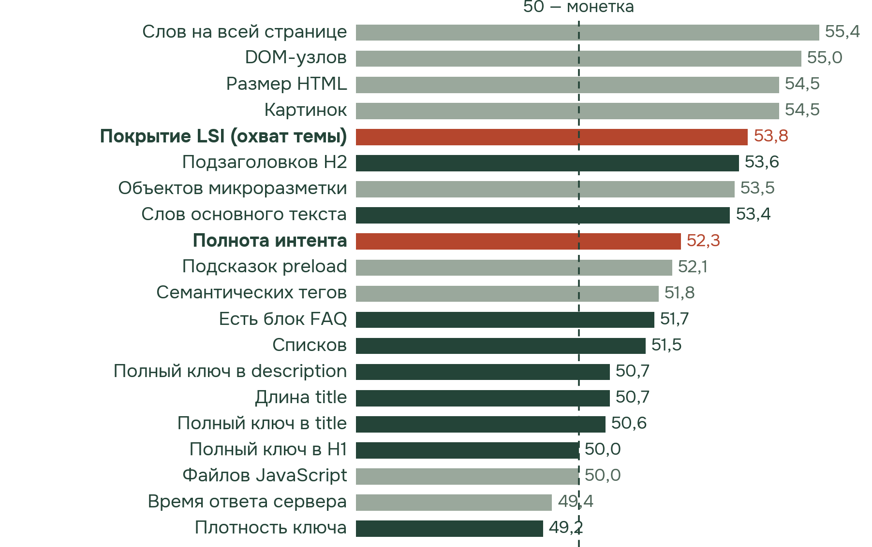
ДАННЫЕ
Ни один из 20 признаков не работает как рычаг: лучший угадывает верхнюю страницу пары в 55 случаях из 100
КАК ЧИТАТЬ
Техничка: слова, DOM, HTML, картинки
Текст: заголовки, ключи, объём
Две главные величины: охват темы и полнота интента
Наверху объёмы. Из текстовых первым идёт охват темы. 55,4 значит: слов больше у верхней страницы в 55 парах из 100. Ключи лежат на 50, это монетка.
sk-seo.ru · Медиана выдачи вместо чек-листа
6 / 20

Slide 7
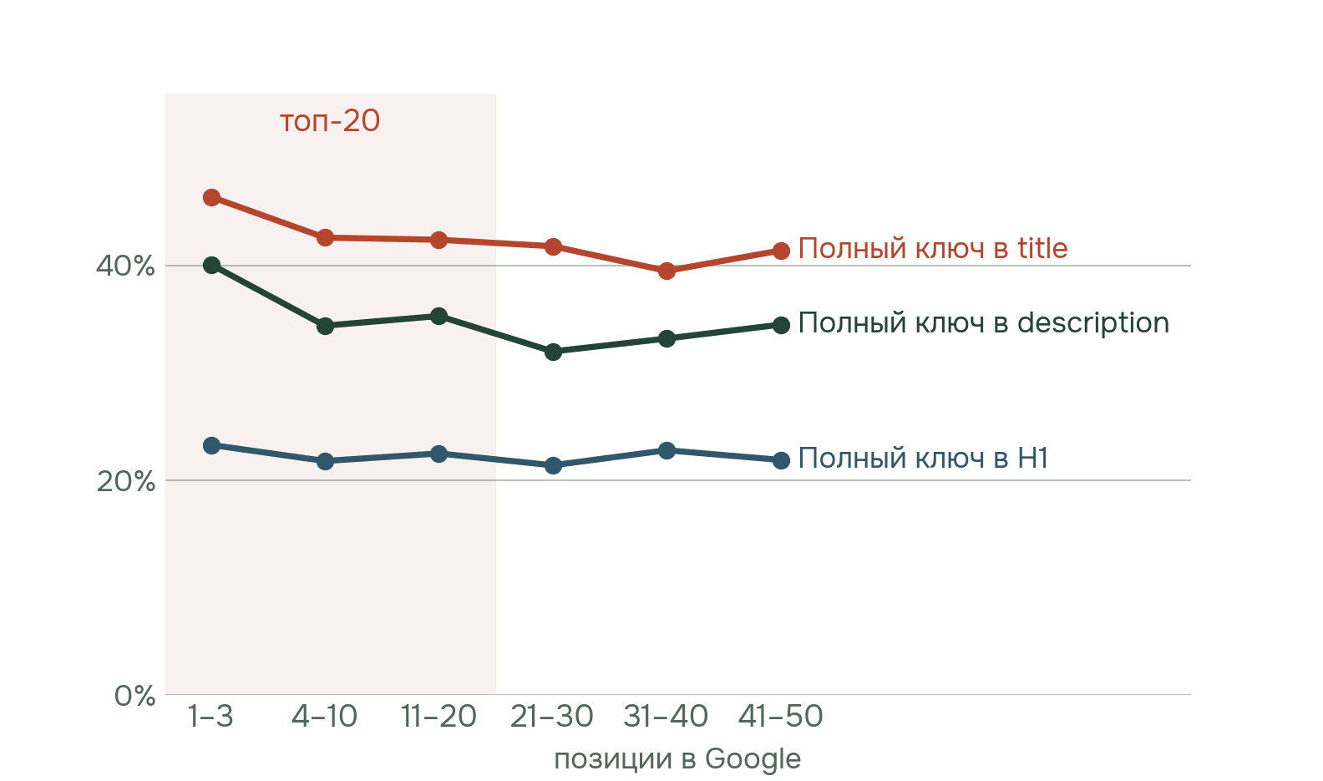
ЧТО НЕ РАЗЛИЧАЕТ ТОП
Ключ в title, H1 и description порядок мест почти не различает
43,0% и 40,8%
полный ключ в title: у 43 страниц из 100 в топ-20 и у 41 из 100 ниже
50,0 из 100
ключ в H1 угадывает верхнюю страницу в 50 парах из 100: монетка. Плотность ключа: 49
В ТЗ: плотность ключа убрать. Для страницы, уже вошедшей в топ-50, ещё один ключ в title и H1 рычагом не выглядит. Сам title нужен для релевантности и клика.
Доля страниц с полным ключом по полосам позиций Google
sk-seo.ru · Медиана выдачи вместо чек-листа
7 / 20

Slide 8
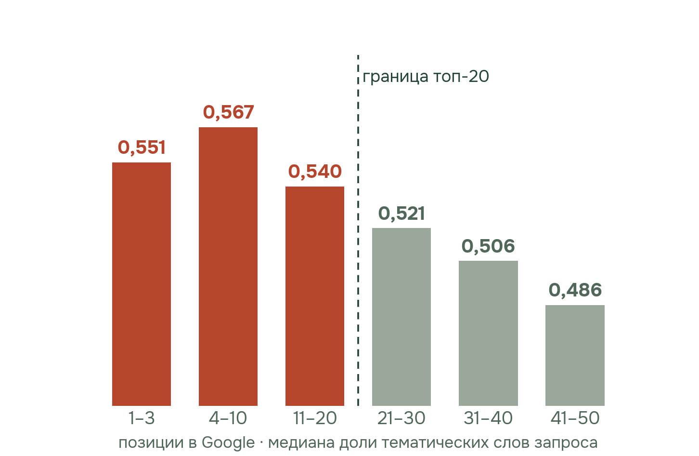
ЧТО РАЗЛИЧАЕТ ТОП
Охват темы — единственный текстовый признак, который пережил все проверки
55,3 из 100
в 55 парах из 100 охват шире у верхней страницы, в 45 — у нижней
ПЫТАЛСЯ СЛОМАТЬ — НЕ СЛОМАЛОСЬ
✓
Просто длинные тексты?
при равной длине охват отличает топ
✓
Просто сильные сайты?
внутри сайта остаётся половина разницы
✓
Несколько огромных выдач?
верх богаче в 111 запросах из 160
✓
Одна ниша?
верх богаче в 15 нишах из 16
✓
Агрегаторы и маркетплейсы?
Внутри топ-20 ровно, дальше каждая страница беднее предыдущей
без них результат тот же: 55,3
sk-seo.ru · Медиана выдачи вместо чек-листа
8 / 20

Slide 9
ЧТО РАЗЛИЧАЕТ ТОП
Охват темы в словах: сколько терминов выдачи должно быть на странице
Уровень
Доля списка
≈ слов при списке 80
СПИСОК СВОЙ У КАЖДОГО ЗАПРОСА
Медиана списка — около 80 терминов, у средней половины запросов от 67 до 90. Поэтому считайте долю от своего списка. Список из 60 терминов: медиана ≈ 32 слова.
Красный флаг: нижняя четверть топ-50
0,37
≈ 30
Медиана топ-50
0,53
≈ 42
Медиана топ-20
0,56
≈ 45
Верхняя четверть топ-20
0,70
≈ 56
Топ-20 против 21–50: медиана 40 найденных терминов против 37,5.
Разница мала: это ориентир для поиска провала, а не норматив.
Верхняя десятая часть топ-20
0,79
≈ 63
Слова — это термины из списка выдачи вашего запроса: слово или пара слов. Пересчёт доли в штуки сделан по данным исследования, в статье даны доли.
sk-seo.ru · Медиана выдачи вместо чек-листа
9 / 20

Slide 10
ЧТО РАЗЛИЧАЕТ СЛАБО
Полнота ответа и длина текста слабее, чем ждали
ПОЛНОТА ИНТЕНТА (СЛЕПАЯ ОЦЕНКА, 1228 ДОКУМЕНТОВ)
52,7
≈ 0
56,3
в 53 парах из 100 верхняя закрывает больше вопросов: 5 из 10 против 4. Перевес мог дать случай
у страниц одной длины и типа преимущество полноты почти исчезает
позиции 1–10 против 31–49: верхняя закрывает больше в 56 парах из 100
ОБЪЁМ ТЕКСТА
840 и 700
Почему «неясно»: при одинаковом охвате темы преимущество длины может оказаться случайным. Длинный текст просто закрывает больше тем.
Так же пишет Google: длина сама по себе на ранжирование не влияет.
слов основного текста у типичной страницы топ-20 и у страниц ниже. Подзаголовков H2 шесть против пяти.
sk-seo.ru · Медиана выдачи вместо чек-листа
10 / 20

Slide 11
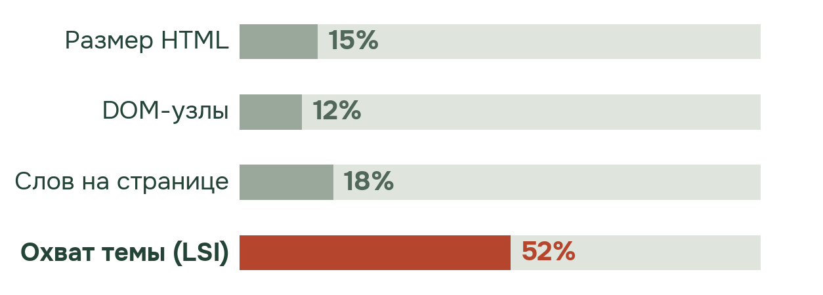
ЧТО ПРИНАДЛЕЖИТ САЙТУ
Технический вес в основном принадлежит сайту, а не странице
НАСКОЛЬКО HTML ТОП-20 ТЯЖЕЛЕЕ ПОЗИЦИЙ 21–50
606 и 601 мс
+39,2 КБ
→
+5,8 КБ
время ответа у топ-20 и у позиций 21–50: верхнюю страницу угадывает в 49,8 парах из 100, то есть монетка
между разными сайтами
внутри одного сайта (505 сайтов)
4 из 5
страниц топ-20 с претензией краулера. Без единой: 20 из 100 в топ-20 и 23 из 100 ниже
СКОЛЬКО РАЗРЫВА ОСТАЁТСЯ ВНУТРИ САЙТА
Вывод: вес и скорость к топу не гоним; недоступность, мягкие 404 и закрытие от индекса чиним всегда. Претензия краулера не равна причине низких позиций.
sk-seo.ru · Медиана выдачи вместо чек-листа
11 / 20

Slide 12
ПРОВЕРКА ЧУЖИМИ ДАННЫМИ
Что говорят Google, Backlinko и «Ашманов и партнёры»
Google Search Central
Backlinko
Ашманов и партнёры
SEO Starter Guide
11,8 млн результатов Google
статья от 9 сентября 2024
«The length of the content alone doesn’t matter for ranking purposes»
«essentially zero correlation between using a keyword in your title tag and higher rankings»
«Значения текстовых параметров в Google ниже, но зависимость позиций от них сильнее и наблюдается чаще»
«Page HTML size has no relationship with rankings»
Длина контента сама по себе на ранжирование не влияет
Ключ в title и размер HTML с позицией почти не связаны
Зависимость позиций от текстовых параметров в Google сильнее и наблюдается чаще
Здесь я расхожусь с Backlinko: у меня страницы топ-20 тяжелее (246 и 207 КБ), но внутри одного сайта разрыв почти исчезает (39,2 → 5,8 КБ).
sk-seo.ru · Медиана выдачи вместо чек-листа
12 / 20

Slide 13
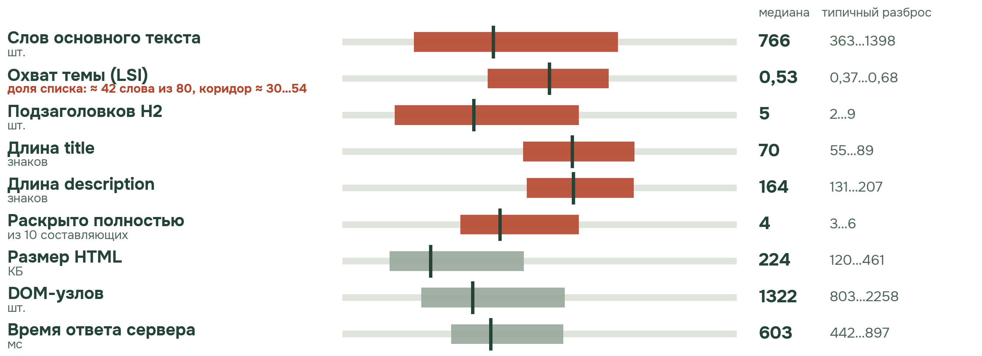
МЕДИАНА
Портрет типичной страницы топ-50 Google
Полоса — типичный разброс: внутри неё лежит половина страниц. Чёрная риска — медиана. Позиции 1–50 без деления на верх и низ: текст — 6516 страниц, охват темы — 5964, техничка — 5753, полнота — 1228 документов. Терракотовым — то, что подгоняем; серым — техничка, которую не гоним.
sk-seo.ru · Медиана выдачи вместо чек-листа
13 / 20

Slide 14
ПРАВИЛО
Что подгонять под медиану, а что нет
Подгонять под медиану выдачи
Обеспечить, не гнать
Не рычаг позиций
Темы, которые раскрывают соседи по выдаче вашего запроса
Индексируемость и доступность страницы
Ключ в title, H1 и description
Вопросы, на которые не ответил никто из соседей
Контент отдаётся в HTML
Плотность ключа
Отдельный раздел H2 под каждую тему
Страница сделана под этот запрос
Число слов «как у топа»
Полнота ответа не ниже типичного соседа
Понятный title под клик
Вес HTML и DOM
Время ответа сервера
В данных это связь, а не эксперимент: поднимет ли правка вашу страницу, покажет только правка ваших страниц.
sk-seo.ru · Медиана выдачи вместо чек-листа
14 / 20

Slide 15
ПРАКТИКА
Красные флаги и как посчитать медиану своей выдачи
КАК ПОСЧИТАТЬ ДЛЯ СВОЕГО ЗАПРОСА
КРАСНЫЕ ФЛАГИ: НИЖНЯЯ ГРАНИЦА ТИПИЧНОГО РАЗБРОСА
1
Снять выдачу
< 360
слов основного текста
топ-50 вашего запроса
2
Вырезать основной текст
< 0,37
охват темы: ≈ 30 слов из списка в 80
без меню и подвала
< 2
подзаголовков H2
3
Собрать тематические слова
встречаются минимум на 30% страниц и втрое чаще, чем в других нишах
< 3 из 10
составляющих интента раскрыто полностью
4
Собрать вопросы
Вордстат, подсказки, «Похожие вопросы»; страницы выдачи в список не брать
Это не порог входа. Ниже каждой границы лежит четверть страниц топ-50.
5
Сравнить страницу с медианой
охват, вопросы, структура H2
Общая медиана — стартовый ориентир. Мерило — выдача вашего запроса.
sk-seo.ru · Медиана выдачи вместо чек-листа
15 / 20

Slide 16
ПРАКТИКА
Четыре ситуации: куда двигаться, сравнив себя с соседями по выдаче
ТЕМА УЖЕ, ЧЕМ У СОСЕДЕЙ
ТЕМА ШИРЕ, ЧЕМ У СОСЕДЕЙ
Добрать темы
51,6%
Текст не узкое место
56,5%
Соберите тематические слова выдачи и допишите разделы под недостающие темы.
в топ-20
Проверьте, та ли это страница сайта под запрос. Затем ссылки, бренд, коммерческие свойства.
в топ-20
ВОПРОСЫ ПОЛНЕЕ
Дописывать
46,3%
Добрать вопросы
51,6%
Закройте вопросы и темы, которые уже закрыты у соседей по выдаче.
в топ-20
Тема раскрыта шире соседей, а на вопросы пользователя страница отвечает хуже. Закройте составляющие.
в топ-20
ВОПРОСЫ СЛАБЕЕ
Доли — сколько документов слепой оценки стоят в топ-20; верх и низ в выборке поровну, в среднем 50,7%. Простыми словами: из 100 страниц, слабых по обоим признакам, в топ-20 стоят около 46, из 100 сильных по обоим — около 57. Обе клетки «по одному признаку» дают 51,6% вместе. Это не прогноз шансов, а разведочный разрез.
sk-seo.ru · Медиана выдачи вместо чек-листа
16 / 20

Slide 17
ПРАКТИКА
Дешевле всего обойти соседей там, где ни один проверенный документ не ответил
ЧТО ОСТАЛОСЬ БЕЗ ОТВЕТА В ТОПЕ
146 из 1533
Запрос
Вопрос, на который никто не ответил
составляющих интента не раскрыл полностью ни один проверенный документ (9,5%)
секция единоборств для детей
требования к медицинской справке
компьютерная диагностика автомобиля
бесплатная диагностика
258
замена масла в двигателе стоимость
объём масла для замены
составляющих раскрыты меньше чем у 15% документов своего запроса
лечение кариеса стоимость
лечение по ОМС
мультиварка или скороварка что лучше
сравнение с аэрогрилем
81 из 159
запросов с такой дырой, во всех шестнадцати нишах
Прежде чем закрывать дыру, убедитесь, что вопрос относится к вашей странице: «сравнение с аэрогрилем» там может быть лишним.
sk-seo.ru · Медиана выдачи вместо чек-листа
17 / 20

Slide 18
ПРИМЕР
remo-nt.ru: 45-е место при странице, которая сильнее соседей по тексту
«СКОЛЬКО СТОИТ РЕМОНТ ОДНОКОМНАТНОЙ КВАРТИРЫ» · СТРАНИЦА УСЛУГИ С ЦЕНАМИ
СОСЕДИ В ТОП-20
Признак
Страница
Коридор топ-20
Статус
6-е место, profi.ru: 0 из 11 вопросов, охват 0,03.
Агрегатор с узнаваемым брендом стоит выше страницы, которая на вопрос о цене отвечает прямо.
Раскрыто полностью, составляющих
10 из 11
3…6
выше края
Охват темы (LSI)
0,88 (79 из 90 слов)
0,391…0,700 (≈ 31…56)
выше края
Слов основного текста
2247
408…1480
верхняя четверть
Размер HTML, КБ
185
141…504
в норме
ЧТО СМОТРЕТЬ ДАЛЬШЕ
DOM-узлов
1637
899…2419
в норме
Ссылки на страницу и на сайт
Бренд и брендовые запросы
Коммерческие свойства: цены, отзывы, гарантии
Замер этого не измерял, это гипотезы.
Ответ сервера, мс
636
436…899
в норме
Полный ключ в title
нет
есть у 43% топа
не различает
Пример подобран вручную уже после данных: это иллюстрация, доказательством он не служит.
sk-seo.ru · Медиана выдачи вместо чек-листа
18 / 20

Slide 19
ИТОГ
Из девяти проверенных пунктов чек-листа во всех проверках устоял один
Ожидание из чек-листа
Что в данных
Итог
Ключ в title и H1 поднимает
в топ-20 у 43 страниц из 100, ниже у 41; H1: монетка
не различает
Плотность ключа
49 пар из 100
не различает
Больше слов, как у топа
840 и 700 слов; при равном охвате перевес может быть случайным
неясно
Полнее ответ на вопросы
5 вопросов из 10 против 4; при равной длине почти ноль
слабо
Лёгкий HTML
топ тяжелее, но внутри сайта разрыв 39,2 → 5,8 КБ
свойство сайта
Быстрый сервер
606 и 601 мс
не различает
Google наказывает ИИ-текст
выше порога 10,5% и 10,9%
не различает
Меньше воды
водность 23,7% и 23,5%
не различает
Шире охват темы
55 пар из 100; пережил пять проверок
держится
sk-seo.ru · Медиана выдачи вместо чек-листа
19 / 20

Slide 20
ИТОГ
Чего замер не знает и что сделать в понедельник
В ПОНЕДЕЛЬНИК
ЧЕГО ЗАМЕР НЕ ЗНАЕТ
1
Снимите топ-50 запроса; проверьте индексируемость и что ранжируется нужная страница
Ссылки на страницу и на сайт
Бренд и поведение пользователей
Коммерческие свойства, возраст домена
Мобильную выдачу: только десктоп
Один регион и одна дата снятия
Причинность. Данные показывают, что идёт вместе. Эксперимента нет.
2
Посчитайте медиану этой выдачи по охвату темы и вопросам
3
Ниже по обоим — допишите темы и ответы; по одному — закройте разрыв; выше по обоим — ссылки, бренд, коммерция
4
Найдите вопрос, на который не ответил никто из соседей
5
Правьте страницы слабее медианы и замеряйте сдвиг: эксперимента в данных нет
sk-seo.ru · Медиана выдачи вместо чек-листа
20 / 20

Slide 21

МАТЕРИАЛЫ
Спасибо.
Вопросы?
Статья с полными данными
sk-seo.ru/blog/chto-otlichaet-top-20-google.html
Препринт, данные по 7370 URL и код
Zenodo · DOI 10.5281/zenodo.22796116
SEO-анализ текста
Статья и все таблицы
sk-seo.ru/tools/seo-analiz-teksta.html
Детектор ИИ-текста
sk-seo.ru/tools/detektor-ii-teksta.html
Станислав Кириченко

Slide 22
Приложение
Слайды для вопросов из зала: Google и Яндекс, ИИ-текст и вода, полная таблица медиан, внутри сайта, сверка с чужими данными, методика

Slide 23
ПРИЛОЖЕНИЕ A1
Google и Яндекс: что отделяет верх выдачи
Признак
Google
Яндекс
ОБЩАЯ ЧАСТЬ
Полнота интента
56,3
48,3
Охват темы отделяет верх в обоих. По всем парам внутри запроса у каждого поисковика 53,8 из 100.
Покрытие LSI
57,6
55,3
Слов основного текста
56,2
51,5
Подзаголовков H2
56,7
53,4
Полный ключ в title
51,9
54,4
Разное: в Яндексе ещё работает ключ в title и description, в Google — полнота ответа и объём текста.
Топ-10 двух систем по одному запросу делят в среднем 1,86 адреса.
Полный ключ в description
51,2
54,2
Размер HTML
59,5
62,9
DOM-узлов
58,7
59,9
Картинок
58,6
55,2
Время ответа сервера (ниже 50 — наверху быстрее)
47,1
42,4
Верх — позиции 1–10, низ — 31–49. Из 100 пар: у скольких верхняя страница выше по признаку. Google — 14.09.2026, Яндекс — 09.09.2026.
sk-seo.ru · Медиана выдачи вместо чек-листа
Приложение

Slide 24
ПРИЛОЖЕНИЕ A2
Детектор ИИ-текста и «вода»: топ от соседей не отличается
10,5% и 10,9%
49,7 из 100
134 и 136
страниц выше порога 2,0 у топ-20 и у позиций 21–50
в паре одного запроса сигнал выше у верхней страницы
сайтов, где верхняя страница «машиннее» и «человечнее» нижней
Метрика SEO-анализа текста
Топ-20
21–50
Детектор верх выдачи от низа не различает. Вода, тошнота и читабельность позиций тоже не объясняют: при равной длине текста различия сходятся к 48–52 из 100.
Водность, %
23,7
23,5
Академическая тошнота, %
2,4
2,5
Средняя длина предложения, слов
12,4
12,6
Индекс Флеша
4,4
3,7
Без «нужно исправить» по шести метрикам
81,8%
83,1%
sk-seo.ru · Медиана выдачи вместо чек-листа
Приложение

Slide 25
ПРИЛОЖЕНИЕ A3
Медианы всех страниц выдачи: Google, позиции 1–50
Признак
Медиана
Типичный разброс
Есть на странице
Google
Слов основного текста
766
363…1398
Полный ключ в title
41,8%
Покрытие LSI (доля списка)
0,525
0,369…0,676
Полный ключ в H1
22,2%
Слов из списка выдачи (список ≈ 80)
≈ 42
≈ 30…54
Полный ключ в description
34,2%
Подзаголовков H2 / H3
5 / 2
2…9 / 0…8
Блок FAQ
23,5%
Списков в основном тексте
9
0…25
Цены в основном тексте
40,3%
Длина title / description, знаков
70 / 164
55…89 / 131…207
Разметка Schema.org
59,3%
Плотность ключа, %
5,3
3,5…7,5
Индексируемая
99,4%
Раскрыто полностью, составляющих из 10
4
3…6
Размер HTML, КБ
224
120…461
Строки в сравнении с Яндексом: в Яндексе типичный HTML 293 КБ, слов 815, охват 0,556. Полная таблица — в статье, раздел «Типичная страница топ-50».
DOM-узлов
1322
803…2258
Картинок
32
15…70
Ссылок на странице
158
88…288
Файлов JavaScript / CSS
12 / 5
6…21 / 2…12
Время ответа сервера, мс
603
442…897
sk-seo.ru · Медиана выдачи вместо чек-листа
Приложение

Slide 26
ПРИЛОЖЕНИЕ A4
Внутри одного сайта: что остаётся от разницы между сайтами
Признак
Между группами
Внутри сайта
Осталось
Верх больше / меньше
p
Размер HTML
+39,2 КБ
+5,8 КБ
15%
285 / 219
0,004
DOM-узлов
+237
+29
12%
288 / 215
0,001
Слов на странице
+263
+47,5
18%
280 / 224
0,014
Картинок
+8
0
—
245 / 189
0,008
Время ответа сервера
+5 мс
0 мс
—
252 / 252
1,0
Охват темы (LSI)
+0,050
+0,026
52%
295 / 223
0,002
Техничка — по 505 сайтам со страницами в обеих группах, охват темы — по 529. Каждый сайт даёт один голос: разница его типичной верхней и нижней страницы.
sk-seo.ru · Медиана выдачи вместо чек-листа
Приложение

Slide 27
ПРИЛОЖЕНИЕ A5
Сходится ли это с Google, Backlinko и Ашмановым
Признак
Чужие данные
Этот замер
Полнота раскрытия темы
Backlinko: полный контент обходит неполный. Ашманов: учитываются «другие слова по теме»
LSI 53,8, держится во всех проверках. Полнота интента 52,3, при равной длине не держится
Ключ в title и H1
Backlinko: связи почти нет. Ашманов: для title в Google корреляция «если и была, то очень слабая»
50,6 и 50,0 из 100
Длина текста
Google: сама по себе не важна. Backlinko: связи нет. Ашманов: «сильный параметр»
53,4; при равном охвате темы может быть случайной
Размер HTML
Backlinko: связи нет
54,5 между сайтами; внутри сайта остаётся 15%
Скорость
Backlinko: связи со скоростью домена нет
Время ответа сервера 49,4
Расходимся дважды: объём текста у Ашманова и размер HTML у Backlinko. Backlinko (11,8 млн результатов Google) сверено с первоисточником; Ашманов — по цитатам из статьи.
sk-seo.ru · Медиана выдачи вместо чек-листа
Приложение

Slide 28
ПРИЛОЖЕНИЕ A6
Методика и оговорки
КАК СЧИТАЛОСЬ
ОГРАНИЧЕНИЯ
Выдача: XMLRiver, Google, Москва, google.ru, десктоп
Аудит страниц: Site Audit Pro
Основной текст: trafilatura, леммы: pymorphy3
Интент: карты из Вордстата, подсказок и блоков Google, зафиксированы хешем до оценки
Оценщик: языковая модель вслепую; два прогона совпали в 88 случаях из 100 (1877 решений)
Шесть гипотез записаны до данных; разведка помечена в тексте
Один регион, одна дата, десктоп
Корреляция без причинности
Оценщик — модель, человеческой разметкой не калибровался
Текст длиннее 2500 слов оценщик видел обрезанным
На запрос проверено восемь документов Google, не вся выдача
Снимок Яндекса сделан на пять дней раньше
sk-seo.ru · Медиана выдачи вместо чек-листа
Приложение

Slide 29
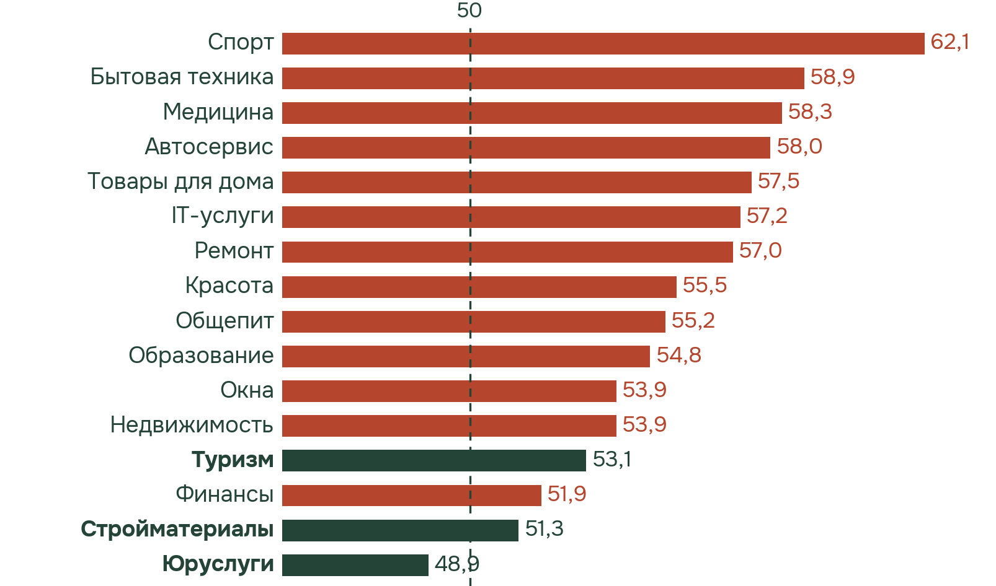
ПРИЛОЖЕНИЕ A7
Где охват темы сильнее разделяет группы: спорт против юруслуг
ОХВАТ ТЕМЫ РАЗДЕЛЯЕТ СИЛЬНЕЕ
Спорт, бытовая техника, медицина, автосервис: наверху статьи и страницы услуг. Недостающие темы закрывать есть смысл.
ТЕКСТОМ НЕ ОБОГНАТЬ
Стройматериалы и туризм: каталоги и агрегаторы занимают 65% и 49% проверенного топа (в медицине 5%). Считайте ассортимент, цену, фильтры, силу сайта.
Юруслуги: охват верх не отличает совсем.
В скольких парах из 100 страница топ-20 охватывает тему шире, чем страница 21–50
sk-seo.ru · Медиана выдачи вместо чек-листа
Приложение

Slide 30
ПРИЛОЖЕНИЕ A8
Разведка: триплеты «субъект — связь — объект» топ-20 от позиций 21–50 не отличают
Показатель
Топ-20
21–50
Из 100 пар
114 677
Триплетов на 1000 слов
18,7
19,1
49,6
триплетов на 5964 страницах, 3773 сайта
Триплетов с прямым дополнением на 1000 слов
7,0
7,2
49,5
Разных сущностей (субъекты и объекты) на 1000 слов
25,9
26,3
49,5
Из 51 частой связи (предлагать, зависеть, иметь, работать…) ни одна не отличает топ после поправки на множественные проверки.
Доля триплетов «мы …» (сайт о себе)
3%
4%
49,7
Разных связей (глаголов) на страницу
13
11
52,6
Медианы по страницам. «Из 100 пар» — та же мерка, что в статье: 50 — монетка. Интервалы у первых пяти строк включают 50. Строка про глаголы выше у топа, но это длина текста, а не густота фактов.
Метод — быстрая эвристика, а не языковая модель: строго верны 56% триплетов, у прямых дополнений 71% (90% с допуском). Гипотеза придумана после данных.
sk-seo.ru · Медиана выдачи вместо чек-листа
Приложение

